Slide 1
T.C.
KASTAMONU ÜNİVERSİTESİ
TURİZM FAKÜLTESİ
Gastronomi ve Mutfak Sanatları Bölümü
Cumhuriyet Döneminde Mutfak Kültürü II

Slide 2
Çay Tüketimi
Bu dönemde yemekle ilgili en önemli hususlardan biri de ikinci dünya savaşı yıllarında kahve ile ilgili olanıdır. Eski zamanlardan beri kahve alışkanlığı olan halk, kahveye erişememesi sonucu, nohut kahvesi ve hat süpürge saplarındaki tohumlardan kahve yapmış ancak sonunda çaya alışmış böylece sosyal yaşamda kahvenin yerini çay almıştır.

Slide 3
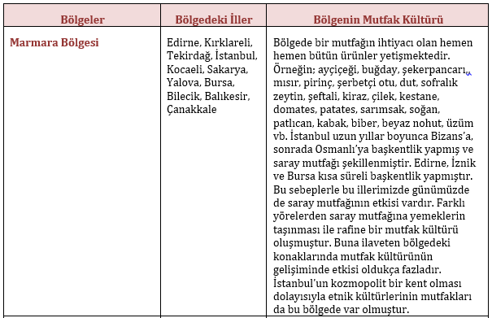
Bölgelere Göre Türk Mutfak Kültürü

Slide 4
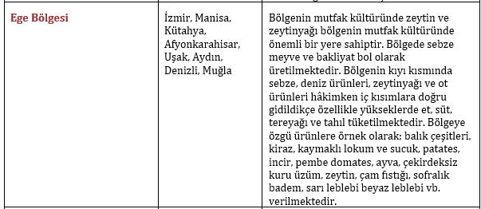

Slide 5
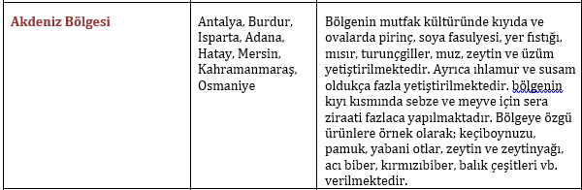

Slide 6
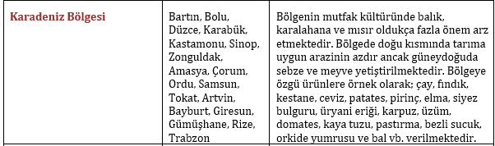

Slide 7
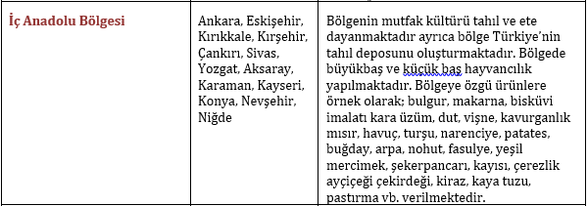

Slide 8
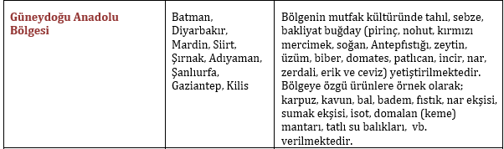

Slide 9
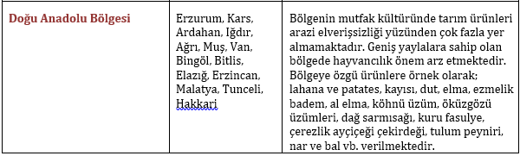

Slide 10
Mutfak Mimarisi ve Mutfak Araç-Gereçleri
XX. yüzyılda yaşam koşullarının değişmesi ile birlikte mutfak işlevsel bir alan olmuştur. Günümüzde dünyanın birçok yerinde mutfaklar yemeklerin rahatça hazırlanıp, pişirilebileceği, sofra takımlarının yemek yedikten sonra yıkanıp temizlenebileceği nitelikleri taşıyan küçük kullanışlı bir oda olarak tasarlanmaktadır.

Slide 11
Sofra Düzeni ve Sofra Adabı
Cumhuriyet döneminde yemek yeme öğünleri sabah, öğle ve akşam yemeği olmak üzere üçe çıkmıştır (Osmanlı’da iki öğün: kuşluk ve akşam). Bu değişimin nedenleri arasında çalışma saatlerinin 09:00-17:00 olarak düzenlenmesi, miladi takvimin kullanılmasına geçiş ve Batı dünyası ile uyumlu olmak vardır.

Slide 12
Geleneksel Türk sofrası Türk kahvesiyle bitirilirken bunun yerini de ekonomik nedenlerden dolayı çay almıştır, fakat bazı kesimlerde kahve geleneği hala devam ettirilmekte hatta yüksek gelir düzeyine sahip kişiler tarafından suda hemen çözünen (instand) kahve tüketilmektedir.

Slide 13
Ayrıca eski sofralarda pilav ve börek vb. yiyeceklerle hoşaf (pekmezden yapılan) içilmekteydi günümüzde de bunun yerini çay almıştır. Son olarak bu dönemde yeni sofra adabının öğrenildiği yerler olarak Cumhuriyet baloları, otel ve lokantalarda yemek yeme, tren lokantaları vb. kamusal alanlar önem arz etmektedir.

